Slide 1
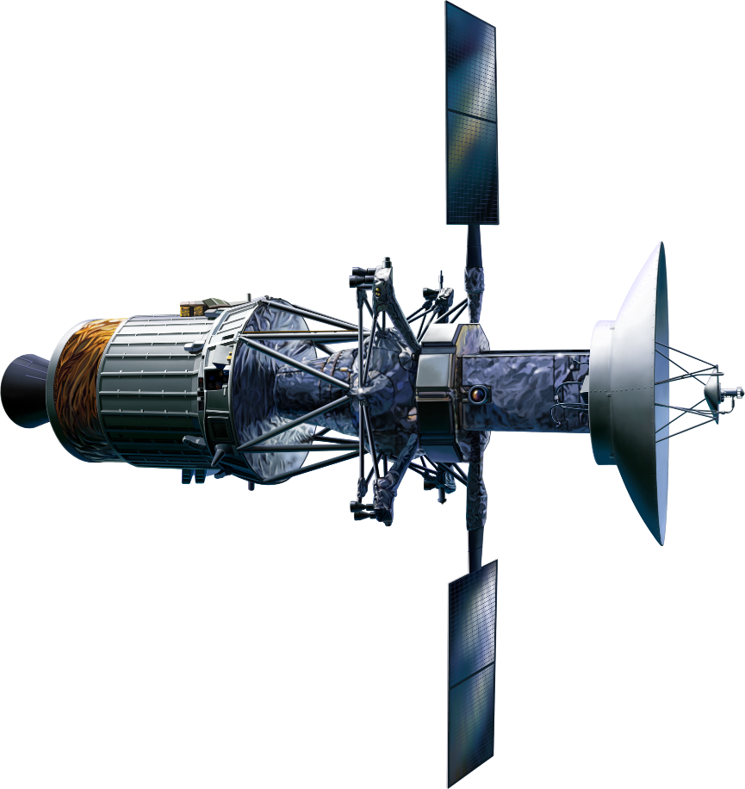
День космонавтики
ГБДОУ детский сад 32 г. Санкт –Петербург. Средняя группа 34.
Михайлова Юлия Валерьевна.

Slide 2
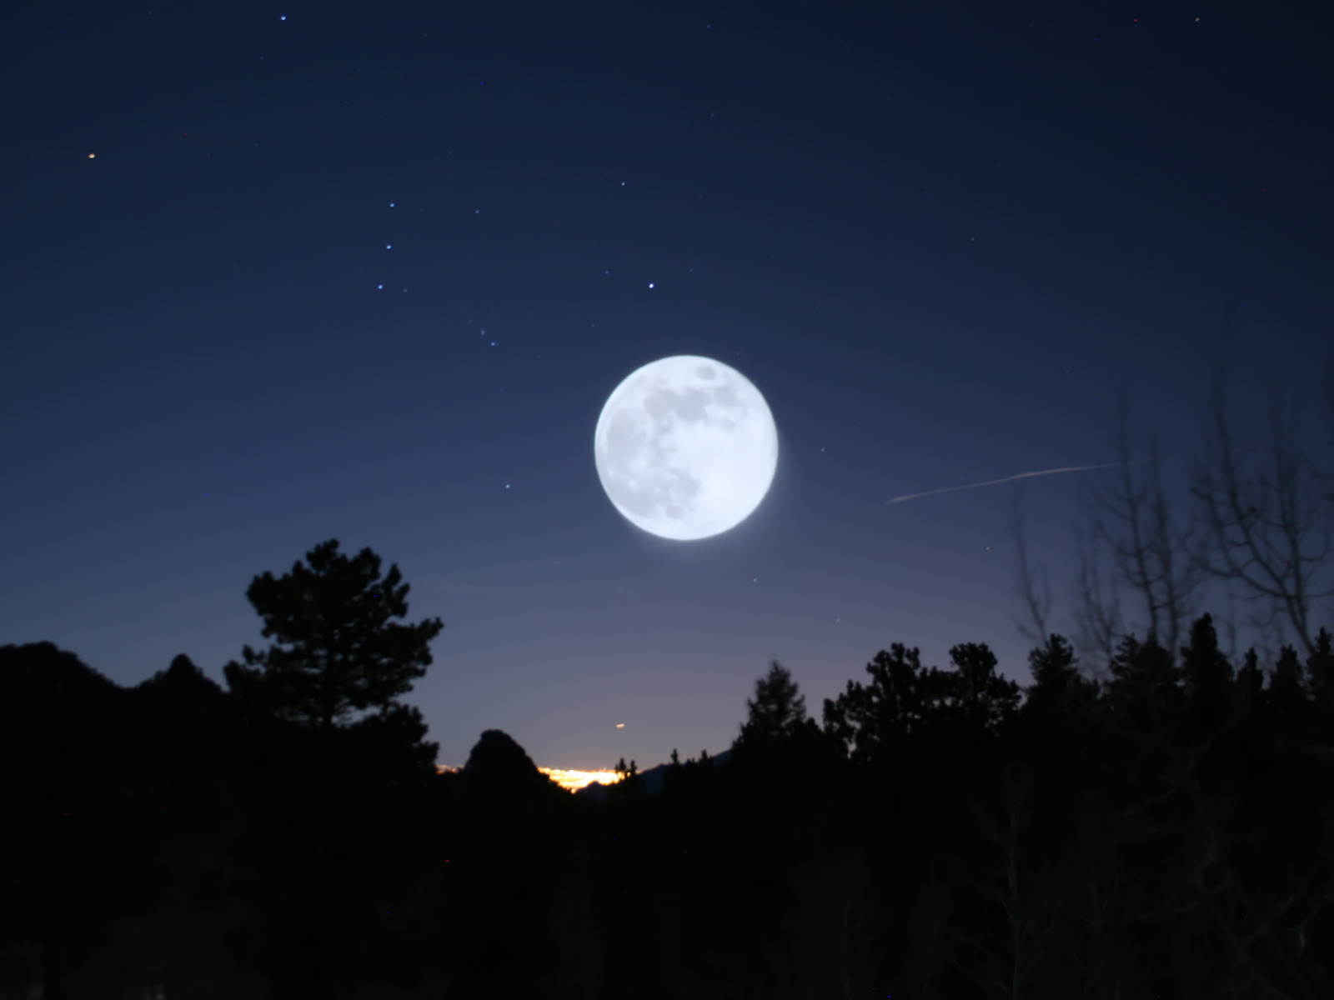
На небо ночью вы смотрели? Там отблеск праздника пылает. День космонавтики в апреле. Двенадцатого, кто не знает! Дома за книжкой и в детском саду Мечтают мальчишки мечтают девчонки лететь на луну. Упорно мечтают они о луне. И даже летают, но только во сне. О чем эти стихотворения? Кто такие космонавты? Каким должен быть космонавт? Почему человек захотел полететь в космос?

Slide 3
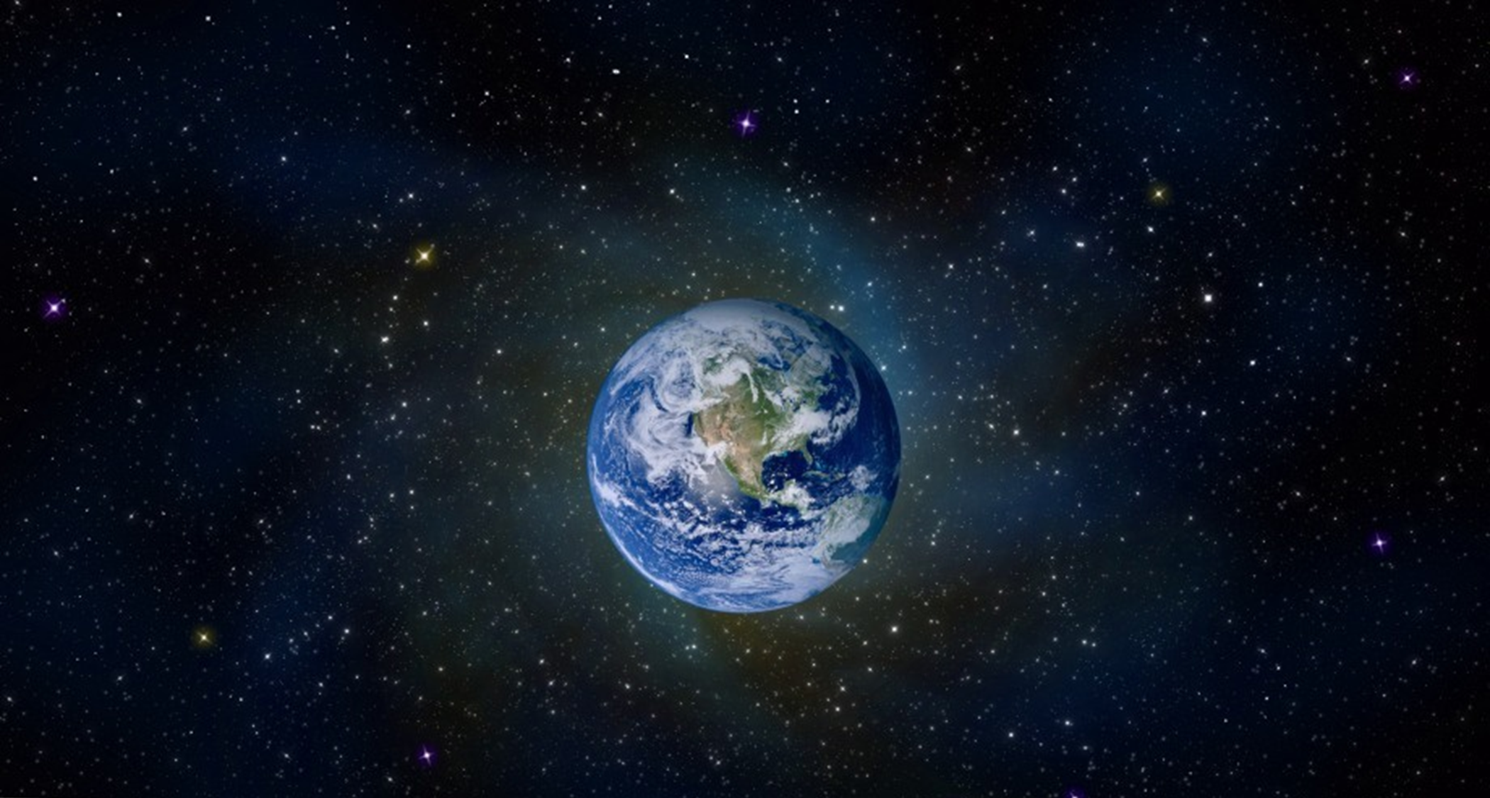
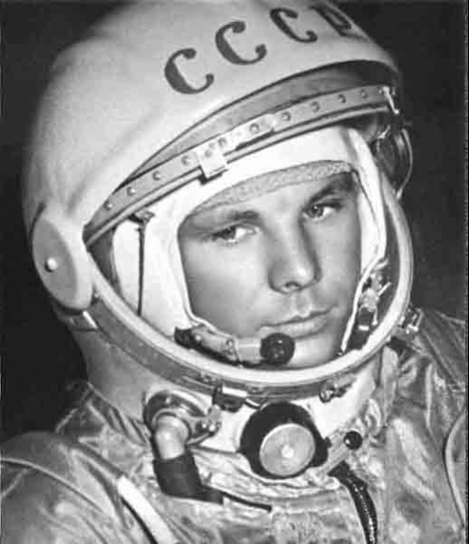
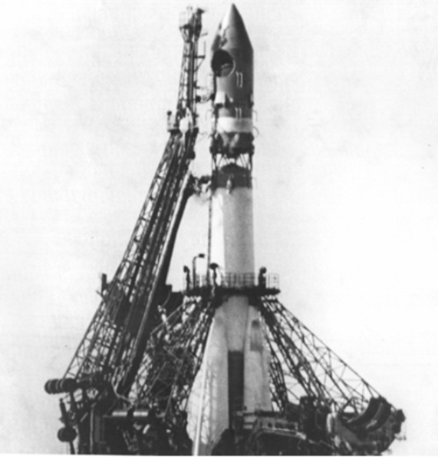
А вот и первый космонавт. Как его зовут? 12 апреля 1961 года Ю.А. Гагарин совершил первый полет в космос на корабле-спутнике «Восток». Ю.А. Гагарин облетел земной шар за 1 час 48 мин.)

Slide 4
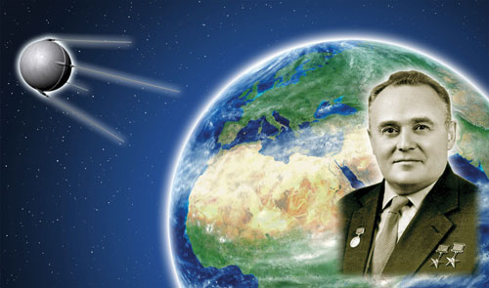
Первая ракета была создана под руководством конструктора П.С.Королева. Она вывела в космос первый искусственный спутник Земли 4 октября 1975 года .

Slide 5
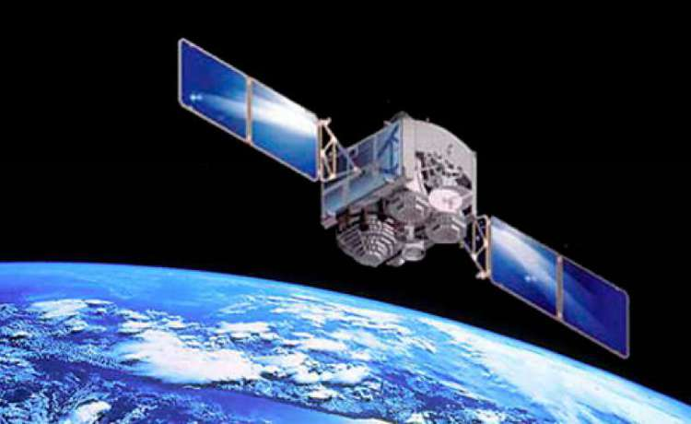
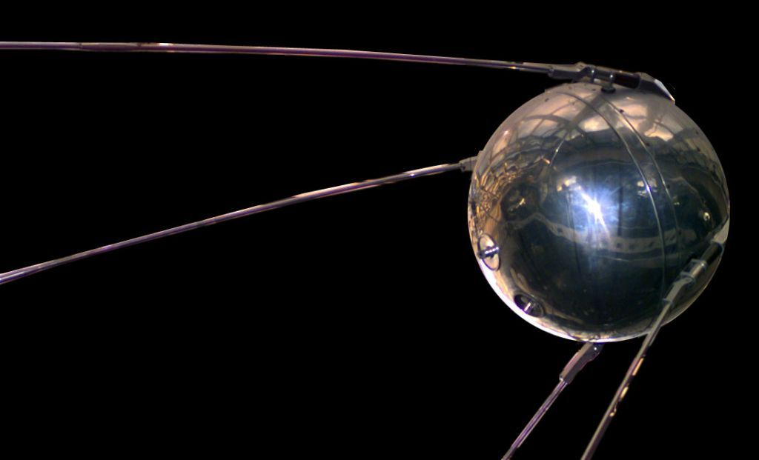
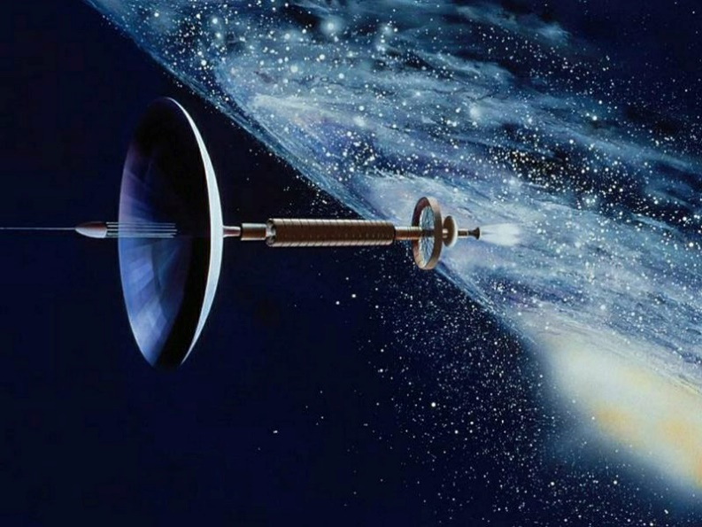
Спутники раскрыли многие тайны нашей Земли и других планет. Они помогают узнавать какая будет погода и принимать из других стран телепередачи.

Slide 6
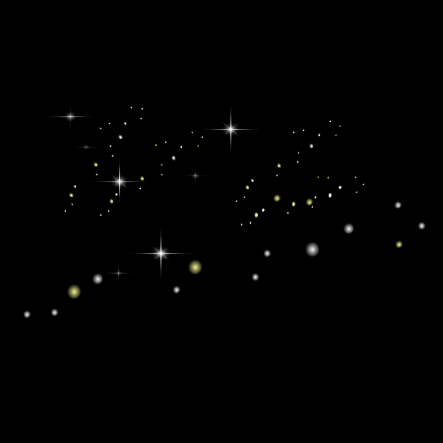
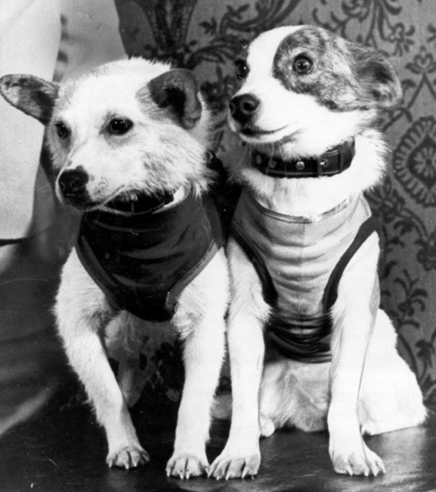
Но все же, первые покорители космоса стали Белка и Стрелка. Они 17 раз облетели вокруг Земли и приземлились. С ними летали 40 мышей, 2 крысы, мух и растения.

Slide 7
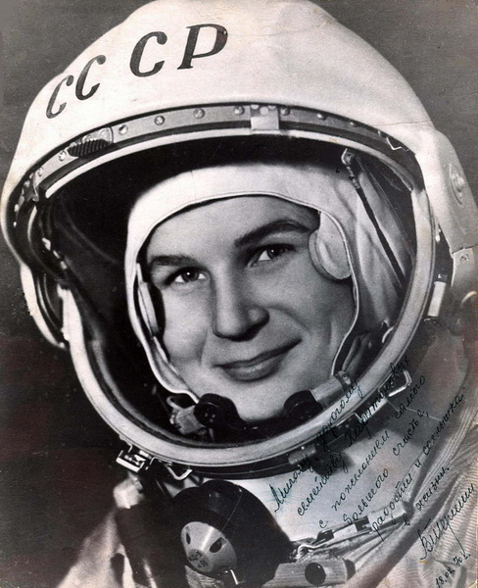
Валентина Терешкова первая женщина – космонавт. Она полетела в космос на корабле «Восток 6»

Slide 8
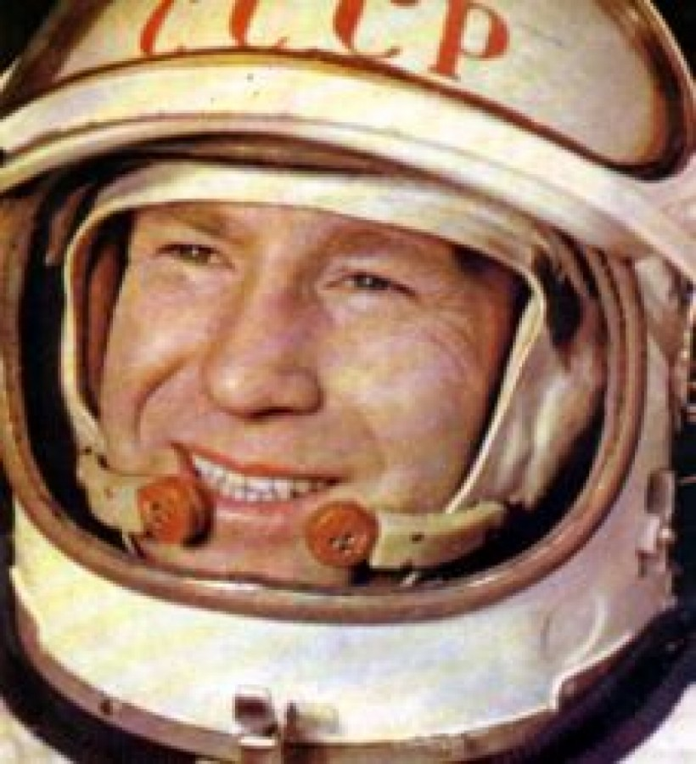
Леонов Алексей Архипович, впервые в мире вышел в космическое пространство, удалился от корабля на расстояние до 5 м, проведя в открытом космосе 12 мин.

Slide 9
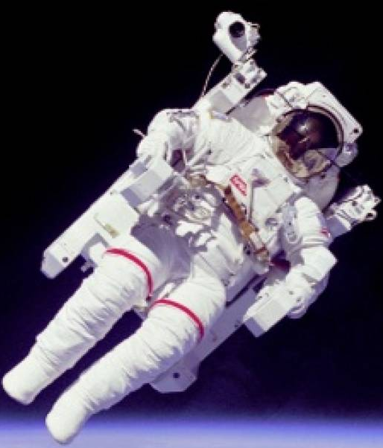
Вот в таких специальных костюмах космонавты летают в космос. Как вы думаете, в космосе тепло или холодно?

Slide 10
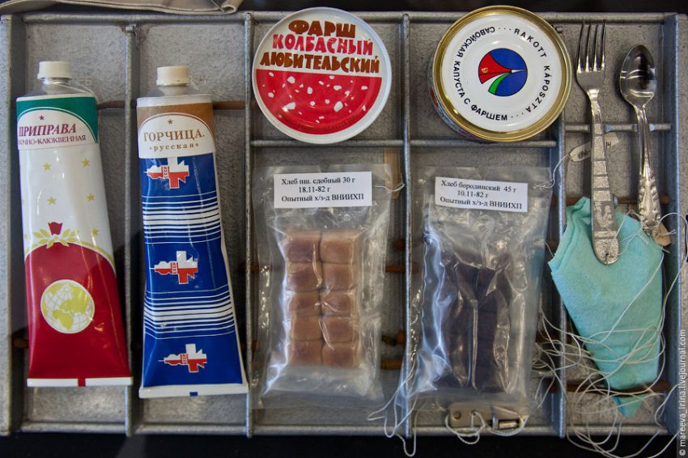
А сейчас рассмотрим еду для космонавтов. Что в ней необычного? Чем она отличается от той пищи, которую мы едим на Земле?

Slide 11
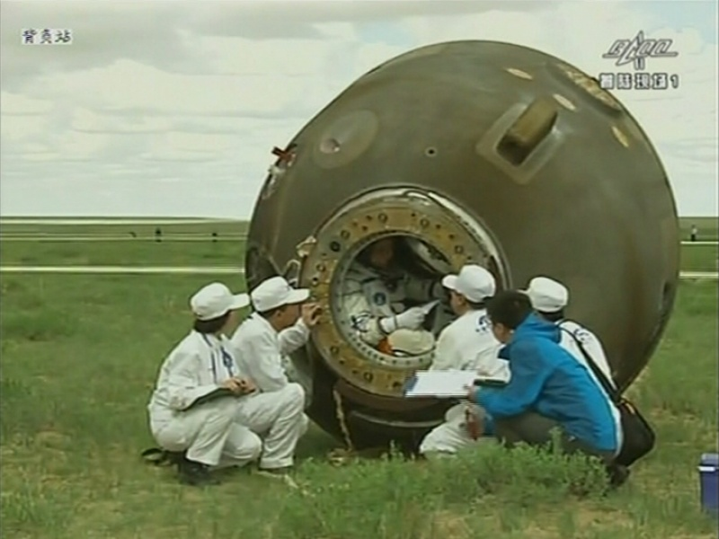
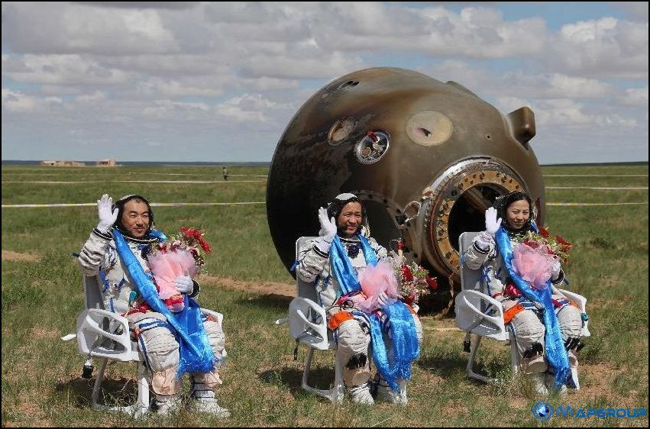
На землю космонавты спускаются вот в таком специальном аппарате- «Капсуле».

Slide 12
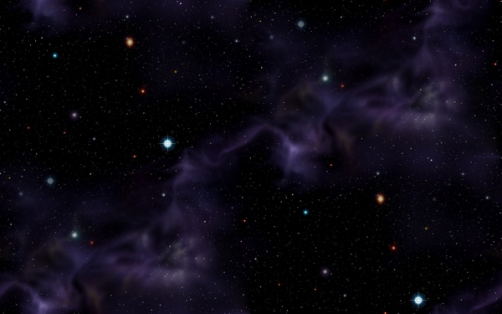
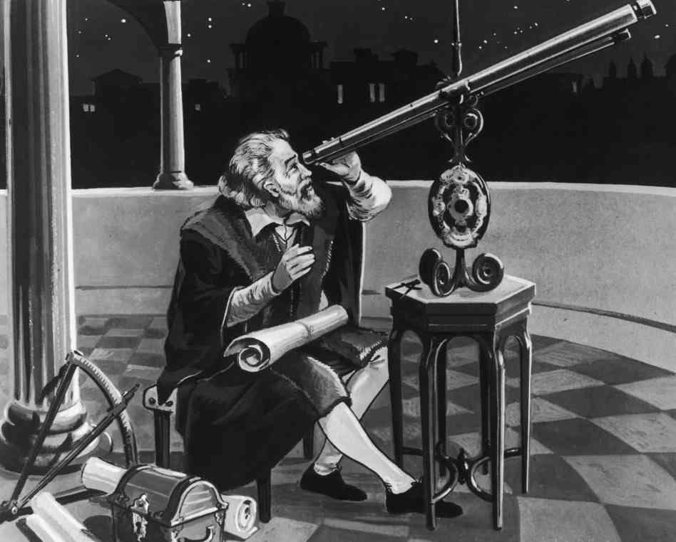
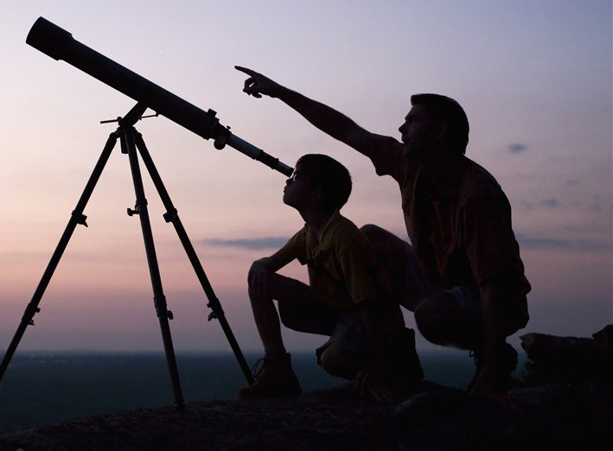
Сейчас всех ребят приглашаю посетить наш планетарий
Ребята, а вы смотрели на небо ночью? Что можно увидеть на небе? Сколько звезд на небе?
Безоблачной ночью небо усыпано множеством звезд. Они похожи на маленькие сверкающие точки и расположены далеко от земли. Но на самом деле они очень большие. Чтобы рассматривать звезды, ученые придумали специальный прибор и назвали его телескоп.

Slide 13
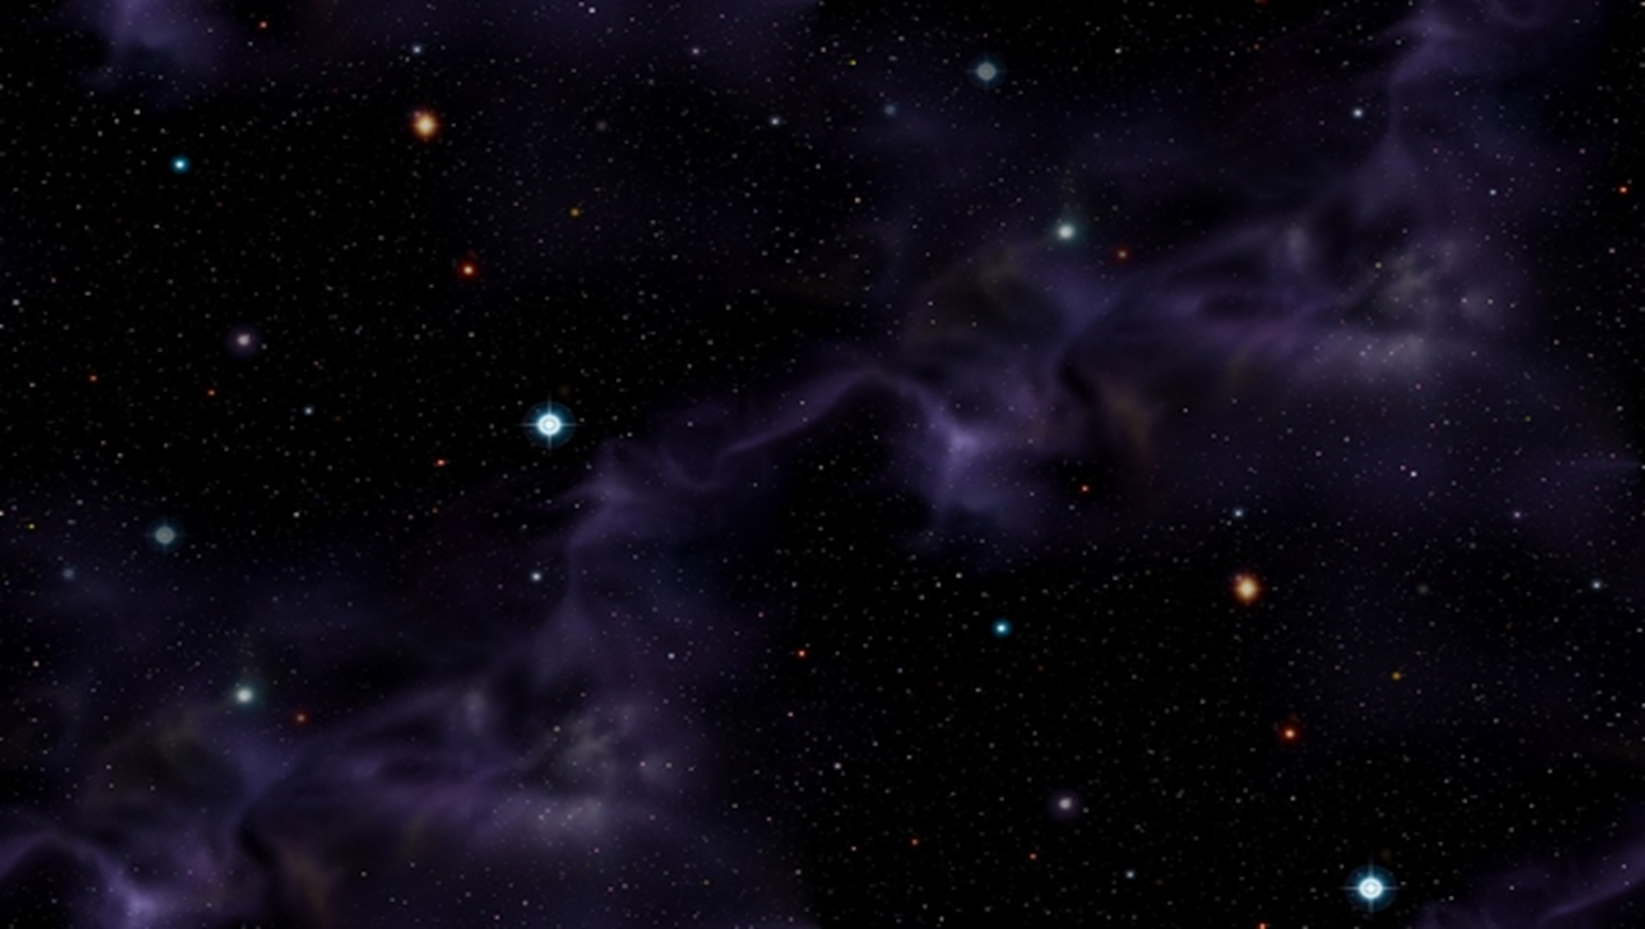
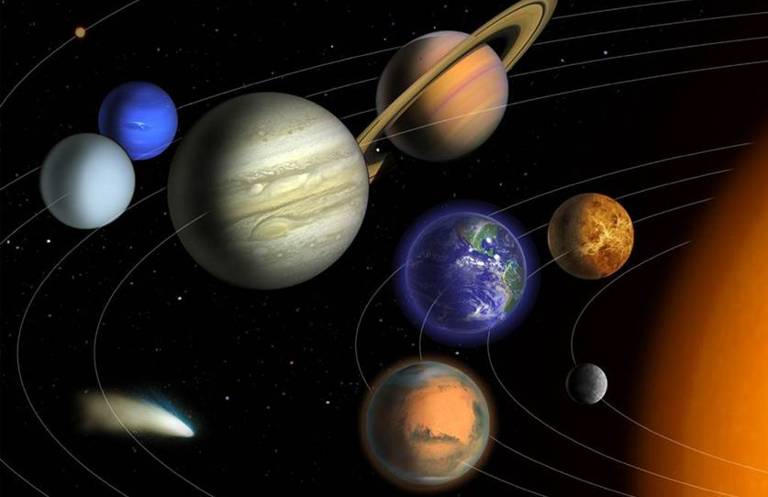
Солнечная система

Slide 14
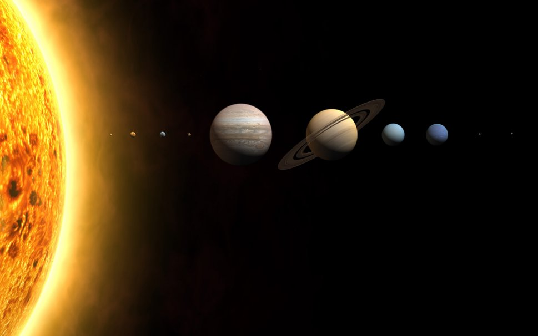
В центре нашей галактике расположена самая большая звезда- планета солнце. вокруг солнца движутся планеты.

Slide 15
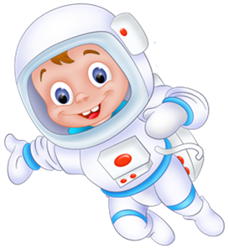
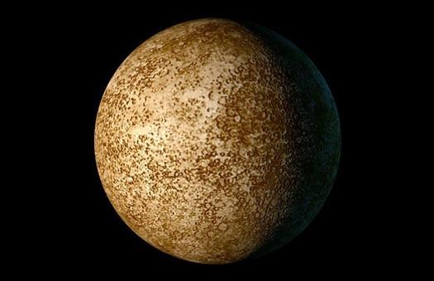
Самая маленькая планета в солнечной системы –меркурий. Она находитьсЯ ближе всего к солнцу.

Slide 16
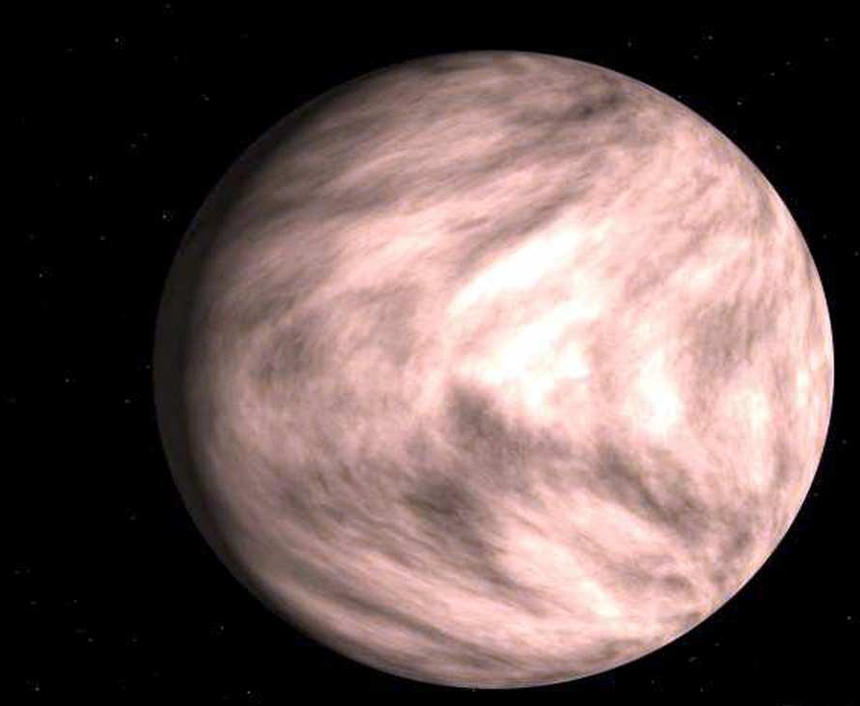
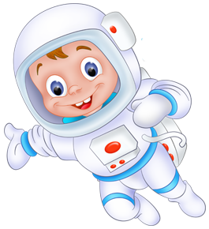
Следующая от солнца жаркая фиолетовая планета венера, после нее , третья, идет наша- земля.

Slide 17
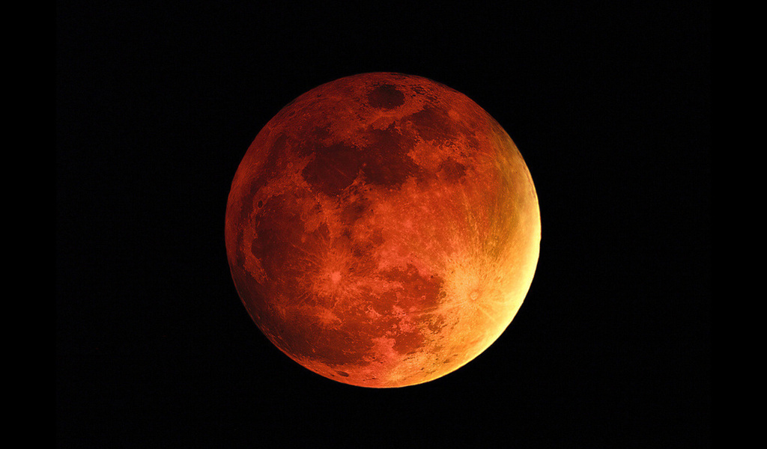
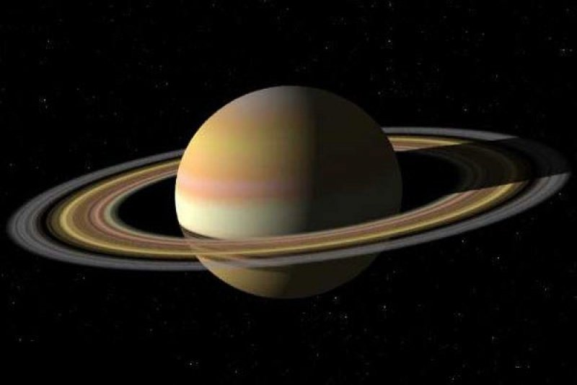
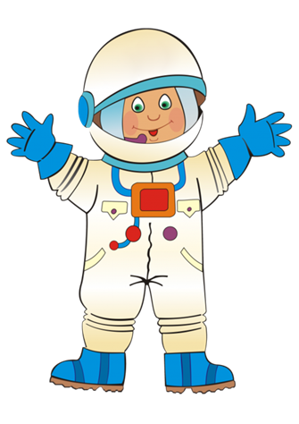
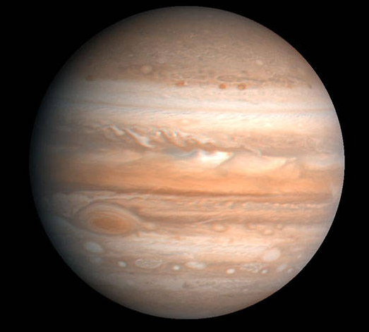
Четвертая красная звезда- марс. Пятая самая большая – юпитер. Шестая- сатурн.

Slide 18
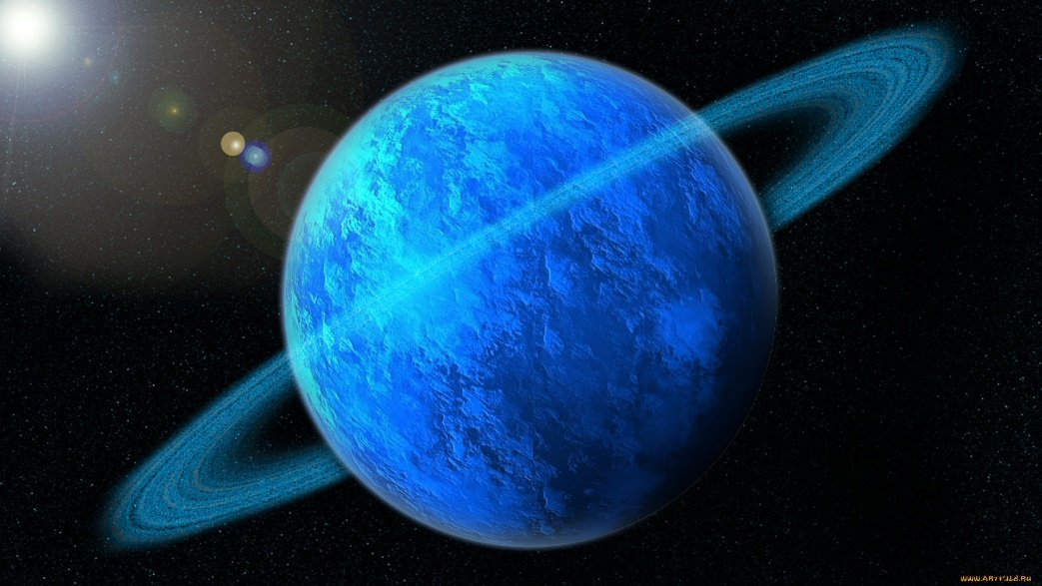
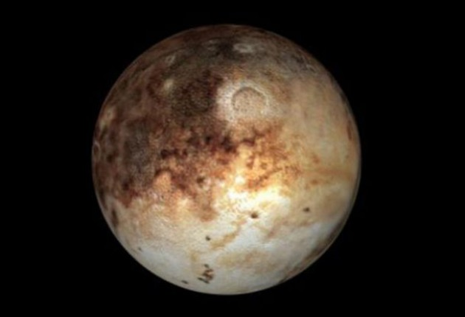
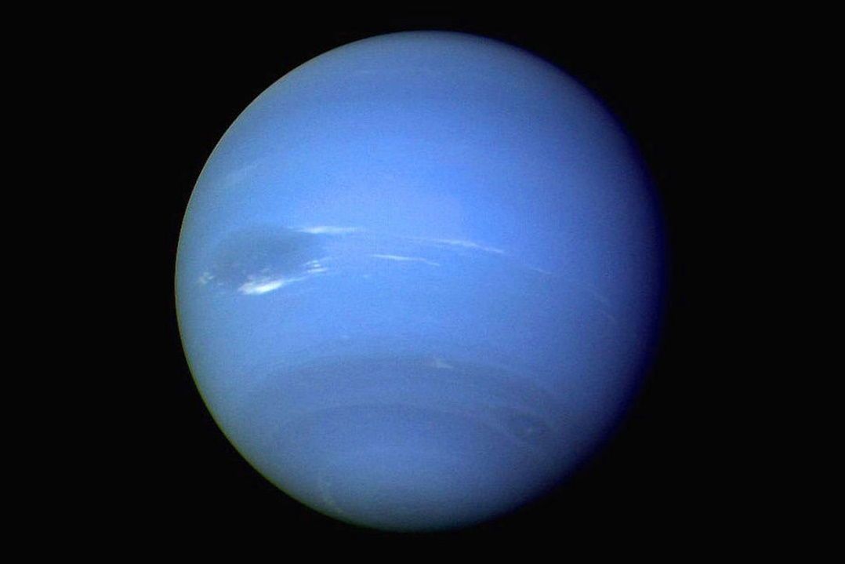
Самые удаленные от солнца, а значит и очень холодные –это планеты уран, плутон и нептун.

Slide 19
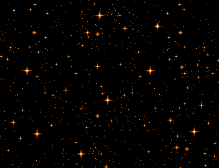
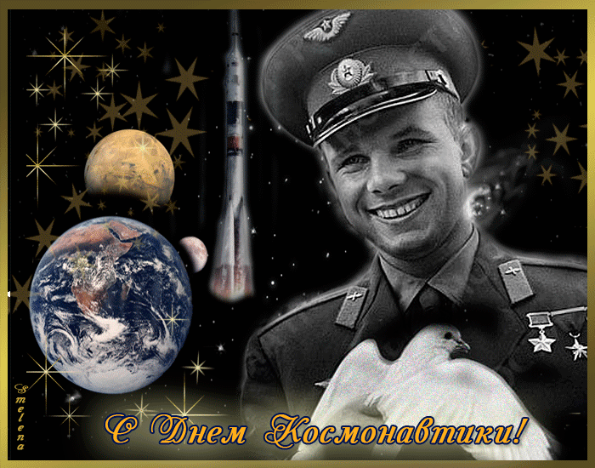
11 апреля Всех авиаторов и космонавтов, Всех, кто с простором небесным знаком, Будущих летчиков и астронавтов, Мы поздравляем с особенным днем-днем космонавтики !!!

Slide 20
-Ребята, сейчас я покажу вам на примере шарика, как летит ракета.
(Надуть воздушный шарик и зажать отверстие пальцами. Разжать пальцы. Шарик резко вырвется вверх.)
-Наш шар летел как ракета – он двигался вперед, пока в нем был воздух. А в ракете не воздух, а топливо.
-Хочу вам предложить построить свои ракеты из геометрических фигур.
(Дидактическая игра «Построй ракету». Детям предлагается образец и набор геометрических фигур. Из которых нужно сложить ракету.)

Slide 21
